Slide 1

درس: ادبیات کودک و نوجوان
مدرس: دکتر علی اسکندری
نیمسال 2-99-98

Slide 2
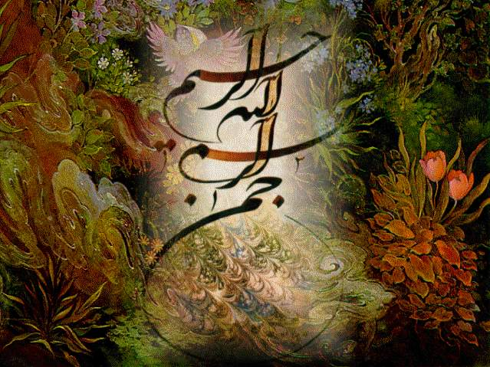

Slide 3
به نام خداوند رنگین کمان خداوند بخشنده ی مهربان
خداوند سنجاقک رنگ رنگ خداوند پروانه های قشنگ
خدایی که آب و هوا آفرید درخت و گل و سبزه را آفرید
خدایی که از بوی گل، بهتر است صمیمی تر از خنده مادر است
خدایا به ما مهربانی بده دلی ساده و آسمانی بده
دلی صاف و بی کینه، مانند آب دلی روشن وگرم ، چون آفتاب
محمود پوروهاب

Slide 4

دانشجویان گرامی
سلام؛ سال نو مبارک
با توجه به تعطیلی دانشگاه به دلیل شیوع بیماری کرونا و در راستای عدم ایجاد وقفه در امر آموزش ؛ آموزش مجازی به عنوان تجربه‏ای جدید و استفاده ای بهینه از امکانات و فناوری های نو است.
بنابراین قصد داریم با بهره جستن از این امکان، رئوس مطالب درسی را در قالب پاور پوینت، پی دی اف و صدا در محیط گروههای مجازی ایجاد شده ارائه و به اشتراک بگذاریم.
امید است با همکاری متقابل در این امر توفیقاتی حاصل گردد.
در صورت وجود هرگونه سوال هم زمان با کلاس درسی و بعد از آن، سوال احتمالی ارسال تا پاسخگویی شود . همچنین اعلام نظر و ارسال سوال، بستر لازم برای پرسش و پاسخ دو سویه، تضارب آراء و همفکری را ایجاد خواهد نمود و در نهایت این امر موجب هم افزایی و ارتقاء یادگیری خواهد شد.

Slide 5

انواع ادبیات کودکان: داستان های شگفت انگیز و نو و قلمرو جادویی جدید
مقدمه:
صنعت چاپ باعث شد قصه ها و افسانه هایی که قرن ها سینه به سینه و دهان به دهان نقل می شدند به شکل مکتوب در آیند و ثبت شوند.....

Slide 6
انواع ادبیات کودکان: داستان های شگفت انگیز و نو و قلمرو جادویی جدید
تعریف داستان و تفاوت آن با قصه:
آنچه را امروز کودکان و نوجوانان به عنوان داستان مطالعه می کنند از قواعد داستان نویسی امروز تبعیت می کند.
تعریف داستان: سلسله وقایع حقیقی یا غیر حقیقی است که به طور زنده و آمیخته با جزئیات بیان شده باشد به نحوی که متخیّله خواننده یا مستمع بتواند آنها را به طور آنی مجسم کند.

Slide 7
تفاوت داستان و قصه
قصه محصول ذهنیت جمع است.
خالق مشخصی ندارد
با نقل پی در پی جمع روی آن تأثیر گذا شته اند.
در رویدادهای مختلف قصه روابط علّی و معلولی در قصه حاکم نیست و صرفاً بر اساس حوادث پشت سر هم شکل می گیرد.
قهرمان و شخصیت قصه های کهن از یک الگوی مشخص پیروی می کنند یعنی یا خوب خوب هستند یا بد بد در حالی که در داستان شخصیت بر اساس یک اتفاق می تواند شخصیتی خاکستری هم داشته باشد.

Slide 8
ادامه : تفاوت داستان و قصه
ساختمان ادبی قصه ساده و در یک چهارچوب بیان می شود در حالی که داستان یک اثر مکتوب هست و دست نویسنده برای بیان جزئیات باز هست و هر گونه که می خواهد آن را بیان می کند.
زبان قصه شفاهی و ماهیت گفتاری دارد در حالی که داستان به زبان ادبی و تمام ملاحظات زیبایی شناسی در آن رعایت می شود.
در قصه زمان و مکان مشخص نیست در حالی که در داستان این ویژگی حضور دارد.
حال آنکه:
داستان محصول ذهنیت یک فرد است.
حتی از روی سبک و روش نویسنده آن را می توان شناخت.
در داستان روابط علّی و معلولی در بین رویدادهای مختلف آن برقرار است.

Slide 9

با سپاس از حسن توجه شما و صلوات بر محمد (ص)و آل محمد

